Slide 1
Softwareprojekt – Fachkonzept Gruppe 2 – „Online-Clicker“ Denys Khavin, Torben Kühne, Maurice Touma, Arber Zekaj

Slide 2
Motivation
Leitfaden für die Implementierung
Einfacheres Verständnis
Erste Leistung an den Kunden
Strukturiert und in eine einheitliche Form übertragen
Beweismittel gegenüber den Kunden

Slide 3
Gliederung
Use Case Model
Szenarien
Activity Model
Class Model
Component Model
GUI
Ausblick

Slide 4
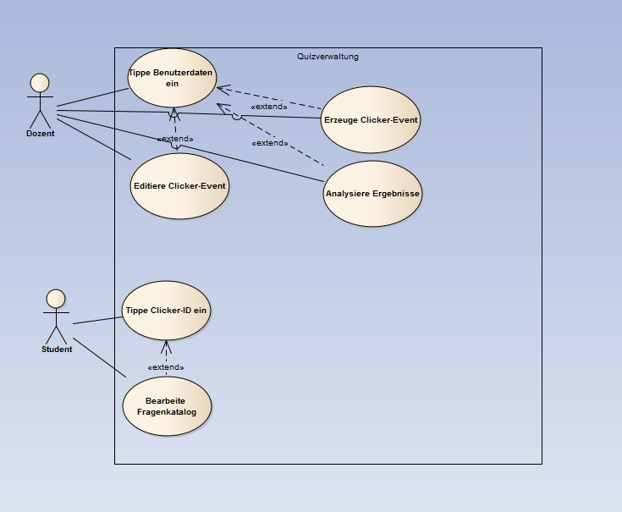
Use Case Model

Slide 5
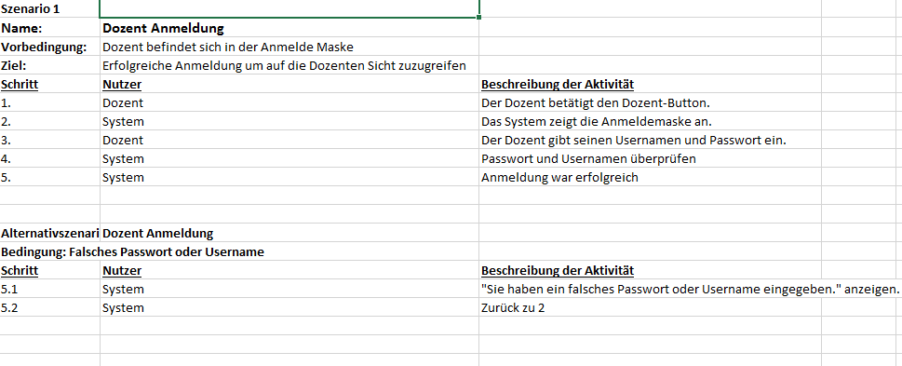
Szenarien (Dozent Anmeldung)

Slide 6
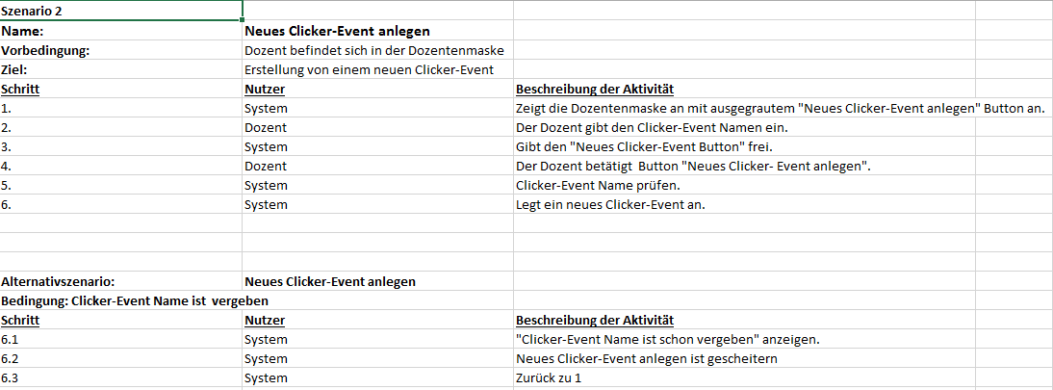
Szenarien (Neues Clicker-Event anlegen)

Slide 7
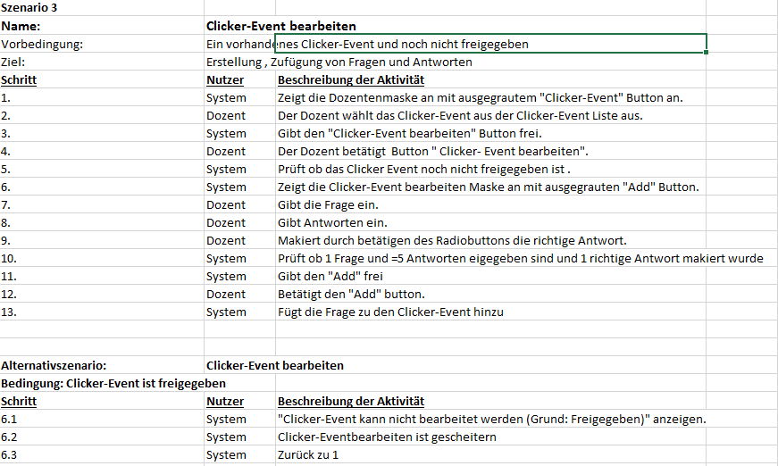
Szenarien (Clicker-Event bearbeiten)

Slide 8
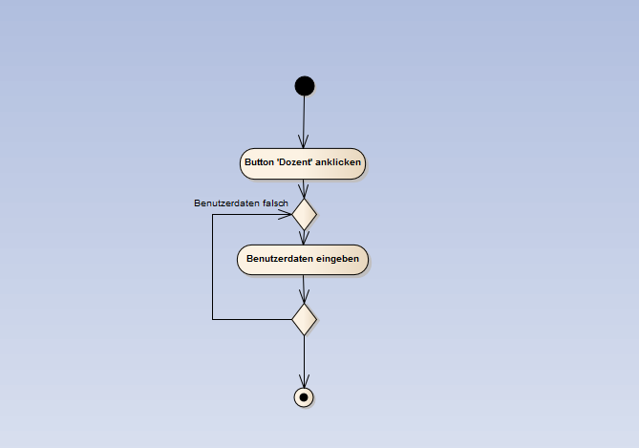
Activity Model (Dozenten Anmeldung)

Slide 9
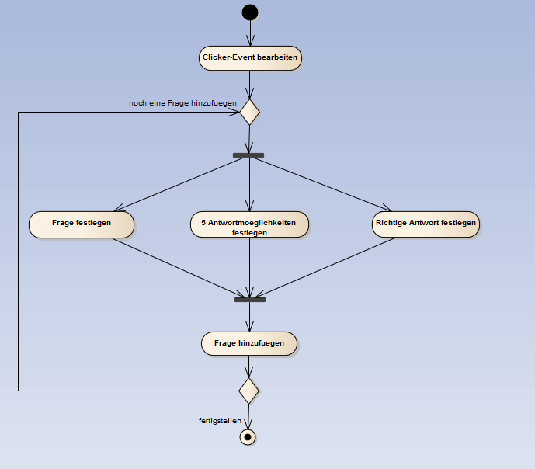
Activity Model (ClickerEventbearbeiten)

Slide 10
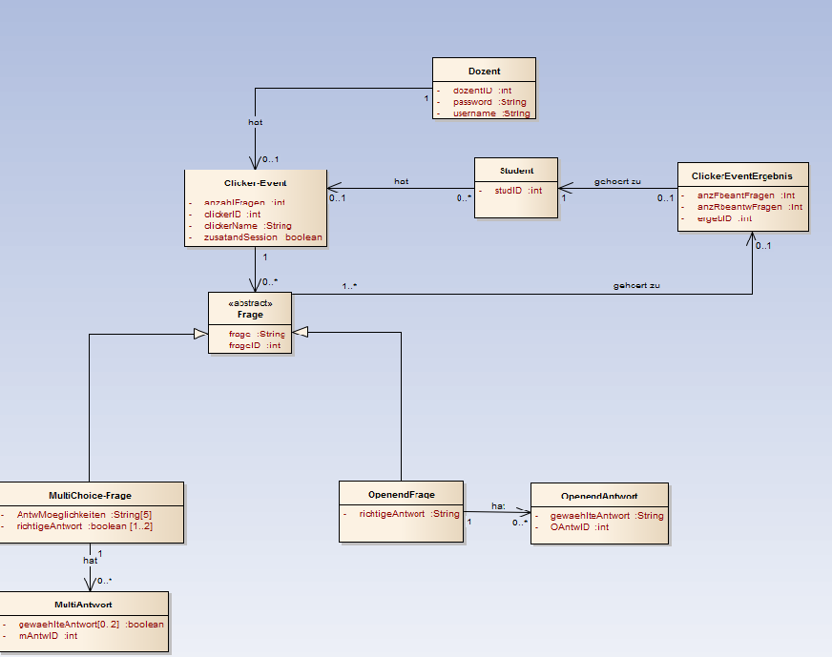
Class Model

Slide 11
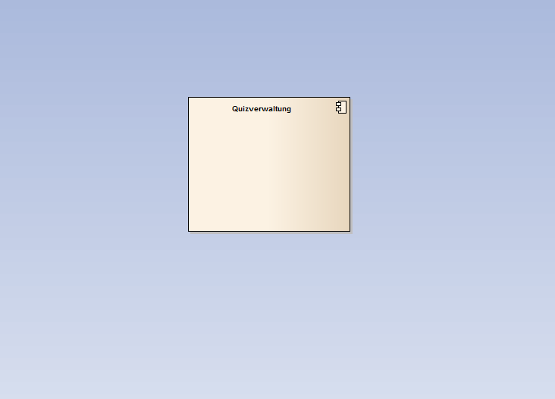
Component Model
- Online-Clicker hat 1 Komponente

Slide 12
GUI
Folgende GUI-Schichten sind im Online-Clicker vorhanden :
- StartScreen
- StudLogin
- Fragekatalog
- DozentenMenue
- EditClickerEvent
- Auswertung

Slide 13
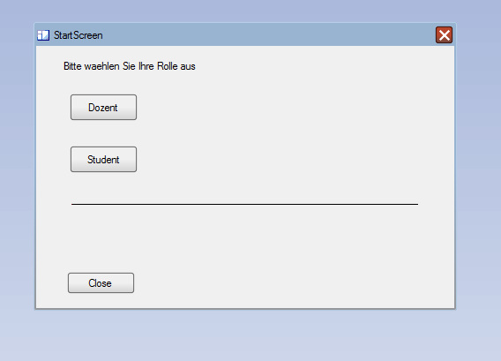
GUI (StartScreen)

Slide 14
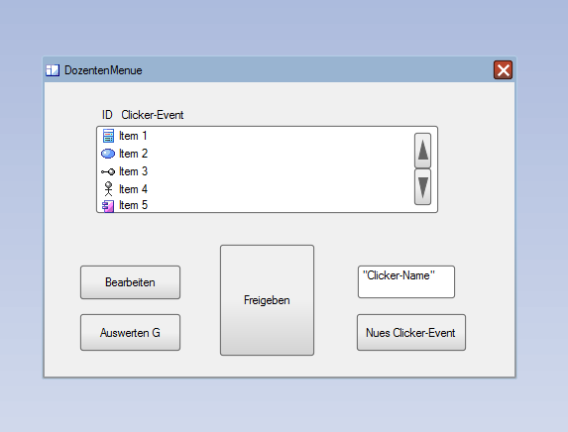
GUI (DozentenMenue)

Slide 15
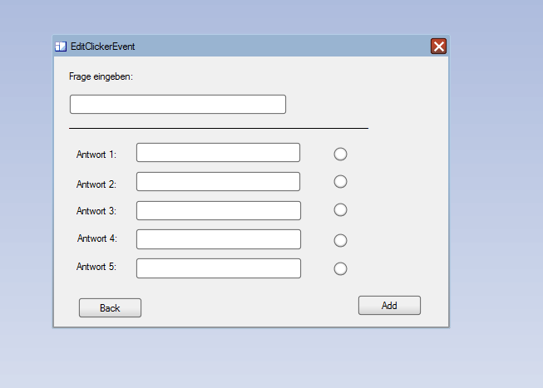
GUI (EditClickerEvent)

Slide 16
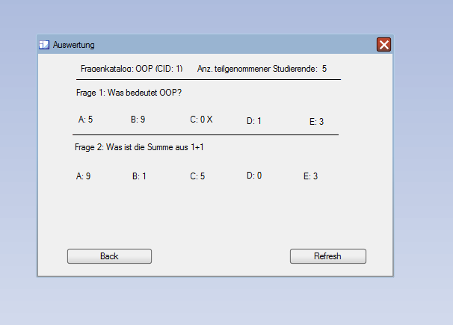
GUI (Auswertung)

Slide 17
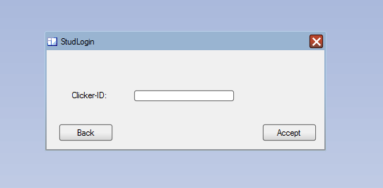
GUI (StudLogin)

Slide 18
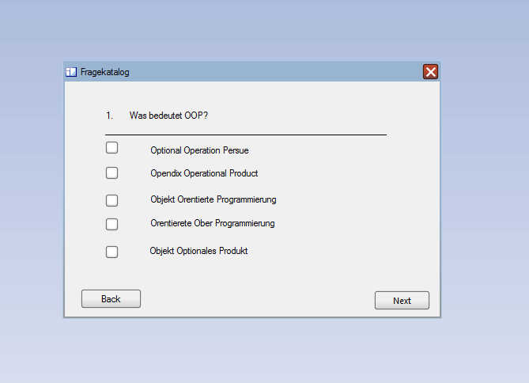
GUI (Fragekatalog)

Slide 19
Konstruktion
Eclipse Neon.1a (4.6.1)
GItHub 2.8.2
Windows Server R2 64-Bit
Wildfly-10.0.1.Final
Primefaces 6.0
JSF 2.2
EJB 3.2
JPA 2.1
Oracle SQL Developer 4.1.5

Slide 20
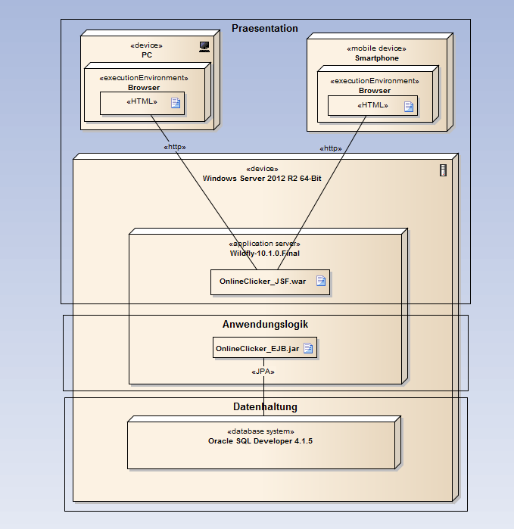
Softwarearchichektur

Slide 21
Aktuelle Ergebnisse (25.11.2016)
Requirements Engineerings: GAF, Anforderungsliste
Spezifikation: Fachliches Komponentenmodell, UML-Aktivitäten Diagramm, Use-Case Diagramm, Domänen Klassendiagramm, GUI-Entwürfe
Konstruktion: Technische Architektur, Komponentenmodell (technisch), Beschreibung der Klassen
Qualitätsmanagement: Qualitätsplan (Planung, Steuerung, Kontrolle),
Konfigurationsmanagement: Server, Eclipse, GitHub,
Implementierung: -

Slide 22
Ausblick
Requirements Engineerings: Aktualisierung des Projektplans, LoF, Risikoliste
Spezifikation: Szenarien der GAF
Qualitätsmanagement: Aktualisierung des Qualitätsplans, Erstellen der Test- und Review Protokolle
Implementierung: Code generieren

Slide 23
ENDE

